Slide 1
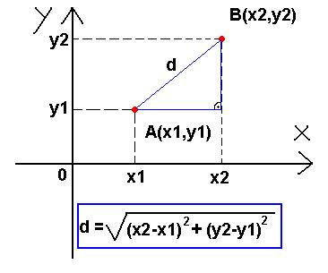
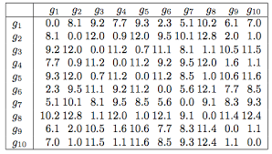
Евклидовые дистанции
(расстояния)
a <- c(178,186,167,175)
b <- c(74,79,62,76)

Slide 2
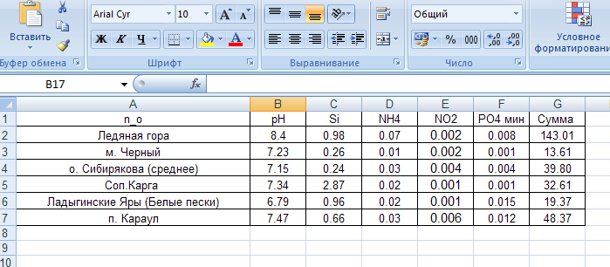
Многомерный массив данных

Slide 3
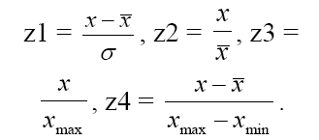
Масштабирование (нормализация) данных
a <- c(178,186,167,175)
b <- c(74,79,62,76)

Slide 4

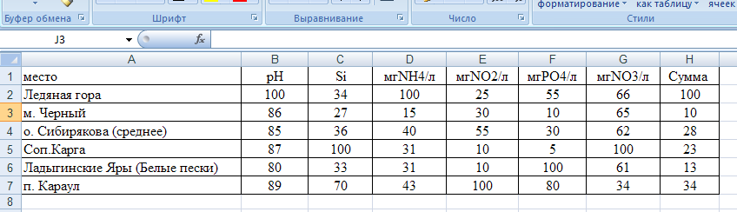
Масштабирование (нормализация) данных

Slide 5
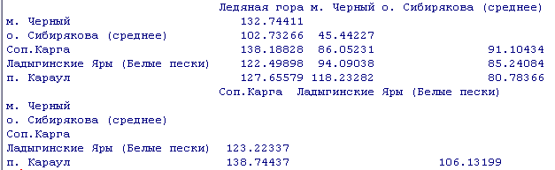
Евклидовые дистанции
(расстояния)

Slide 6
Бинарные расстояния
Каждый объект охарактеризован шестью качественными признаками
Признак 1: 3 состояния a, b, c
Признак 2: 4 состояния a, b , c, d
Признак 3: 2 состояния a, b
Признак 4: 4 состояния a1, a2, a3, a4
Признак 5: 5 состояний a1, a2 , a3, a4, a5
Признак 6: 2 состояний st1, st2
a <- c(“a”,”b”,”,175)

Slide 7
Бинарные расстояния
В исследовании учувствует три объекта
o1<- c(“a”, ”b”, ”b”, ”a3”, ”a5”, ”st1”)
o2<- c(“b”, ”b”, ”a”, ”a1”, ”a5”, ”st2”)
o3<- c(“a”, ”d”, ”b”, ”a2”, ”a3”, ”st1”)
Бинарное расстояние – количество несовпадающих состояний деленое на общее количество признаков
n- количество несовпадений, N – длинна вектора
d=n/N d=4/6 - , бинарное расстояние

Slide 8
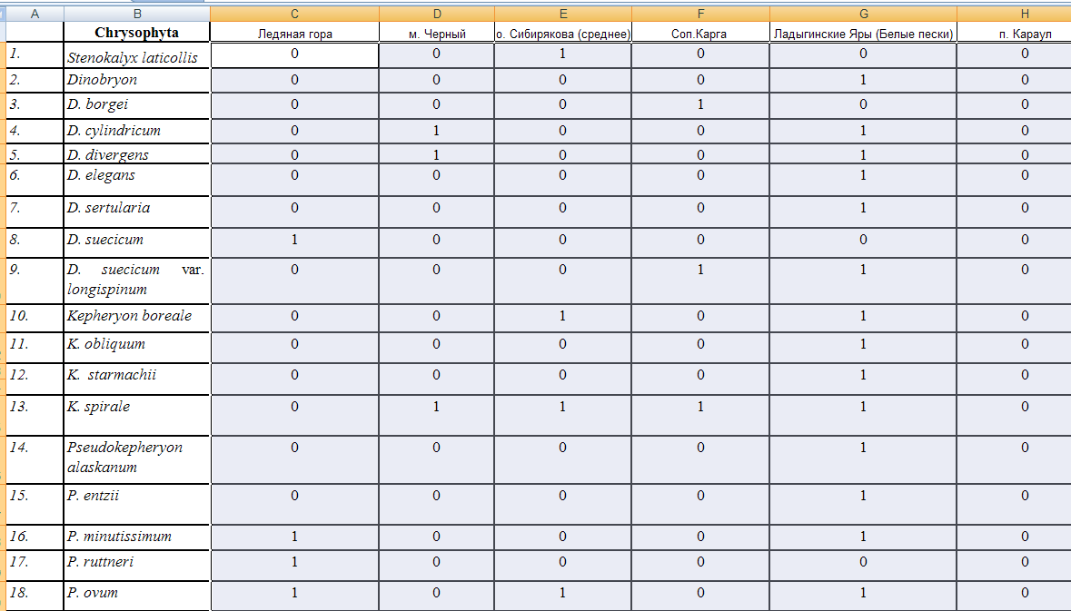
Бинарные расстояния

Slide 9
Комбинированные признаки
o1<- c(5, ”b”, 3, ”a3”, 20, ”st1”)
o2<- c(4, ”b”, 6, ”a1”, 25, ”st2”)
o3<- c(3, ”d”, 9, ”a2”, 28, ”st1”)
Признак 2: 4 состояния a, b, c, d – градации количественного признака то
a, b, c, d заменяем на 1, 2, 3, 4 в соответствии с увеличением показателя
Признак 2: 4 состояния a, b, c, d – не являются градациями количественного признака
a – 1, 0, 0, 0
b – 0, 1, 0, 0
c – 0, 0, 1, 0
d – 0, 0, 0, 1

Slide 10
Комбинированные признаки
o1<- c(5, 0, 1, 0, 0, 3, ”a3”, 20, ”st1”)
o2<- c(4, 0, 1, 0, 0, 6, ”a1”, 25, ”st2”)
o3<- c(3, 0, 0, 0, 1, 9, ”a2”, 28, ”st1”)
a – 1, 0, 0, 0
b – 0, 1, 0, 0
c – 0, 0, 1, 0
d – 0, 0, 0, 1

Slide 11
Комбинированные признаки
a – 1, 0, 0, 0
b – 0, 1, 0, 0
c – 0, 0, 1, 0
d – 0, 0, 0, 1

Slide 12
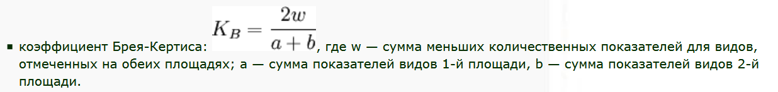
Дистанции в экологических исследованиях – сравнение биоразнообразия разнообразия сообществ
bray | d[jk] = (sum abs(x[ij]-x[ik])/(sum (x[ij]+x[ik]))

Slide 13
Многомерное шкалирование
Многомерное шкалирование — метод анализа и визуализации данных с помощью расположения точек, соответствующих изучаемым (шкалируемым) объектам, в пространстве меньшей размерности чем пространство признаков объектов.
Точки размещаются так, чтобы попарные расстояния между ними в новом пространстве как можно меньше отличались от эмпирически измеренных расстояний в пространстве признаков изучаемых объектов.

Slide 14
Многомерное шкалирование
Уменьшение размерности массива данных для выявления скрытых закономерностей

Slide 15
Многомерное шкалирование
Требует построение матрицы дистанций между объектами векторами
Евклидово расстояние (непрерывные, количественные характеристики-признаки)
Бинарное расстояние (дискретные, качественные характеристики – признаки)
Комбинированные расстояния
Расстояния Махалонобиса

Slide 16
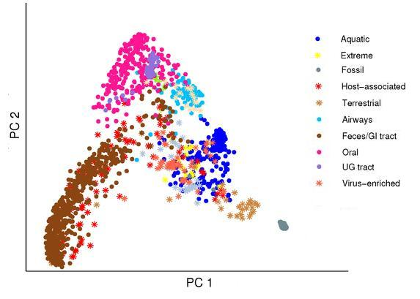
Многомерное шкалирование
Применение в анализе метагеномных данных
Массив данных расшифрованных последовательностей 16S рибосомальной РНК
последовательности – матрица дистанций – многомерное шкалирование

Slide 17
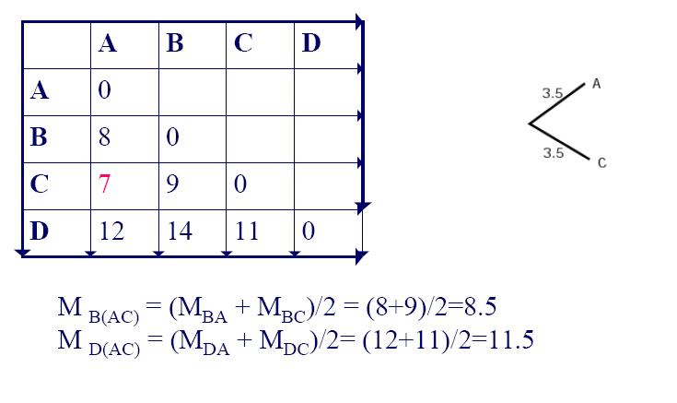
Кластерный анализ (UPGMA - averag)

Slide 18
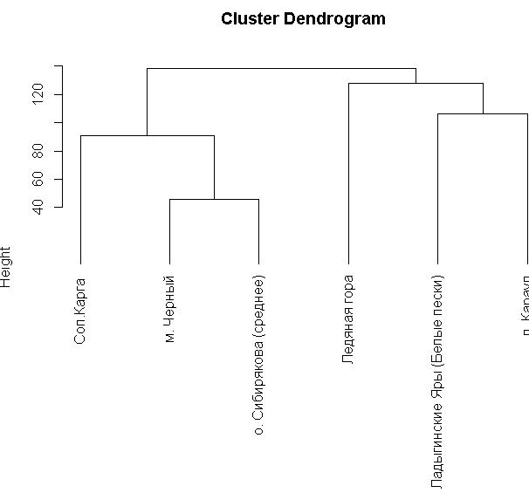
Кластерный анализ (UPGMA - averag)

